Slide 1
«Душа ищет место, где небо ближе…»
Из опыта работы Комаровой Надежды Ивановны, руководителя кружка и факультатива «Основы православной культуры»

Slide 2
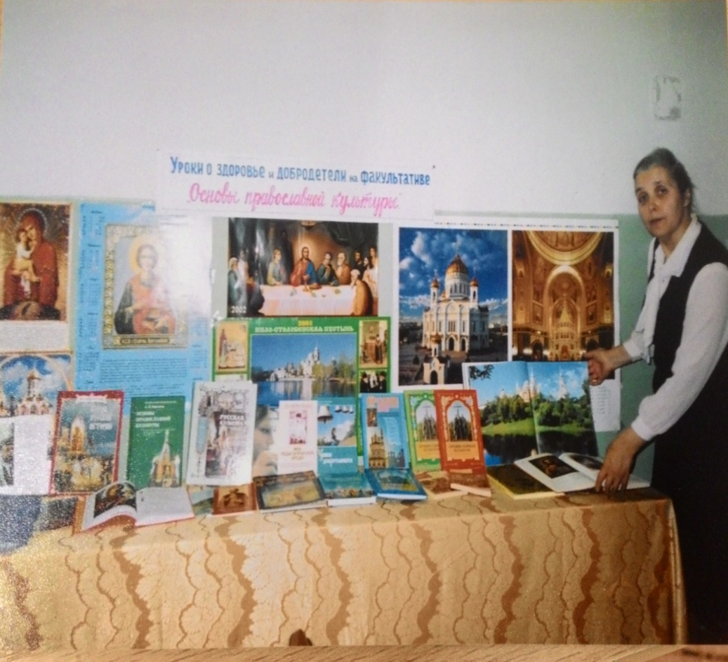
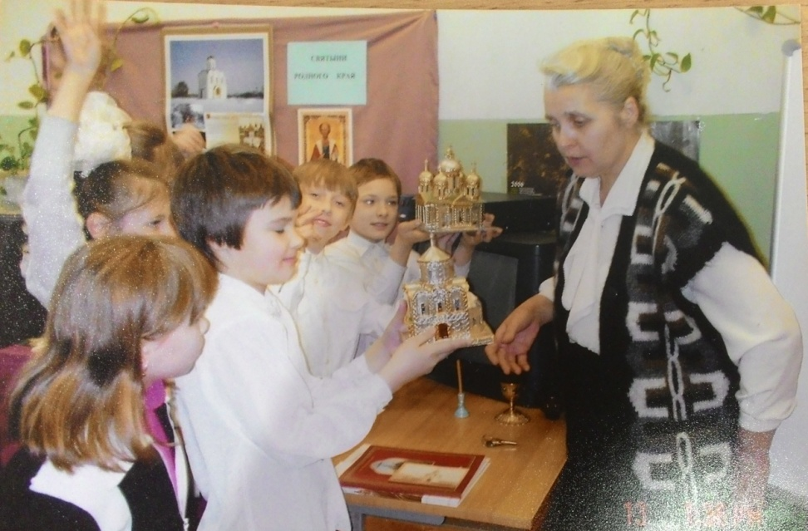
Предмет «Основы православной культуры» проводится в ГКОУ «Тверская школа № 2» в течение 15 лет в форме факультатива в основной и старшей школе и в форме кружка в начальной школе.

Slide 3
Разработана авторская программа по ОПК(рецензирована на факультете теологии ТвГУ). Изучение ОПК в рамках настоящей программы является светским религиоведческим образованием.
Реализация принципа светского характера образования при изучении ОПК в специальной коррекционной школе обеспечивается:
-культурологическим содержанием предъявляемых знаний и соответствующей методикой преподавания;
-правом свободного выбора изучения данного курса учащимися и их родителями.

Slide 4
Основная цель программы – духовно-нравственное воспитание учащихся с нарушением интеллекта

Slide 5
Задачи курса «Основы православной культуры»:
Ознакомление учащихся с основными религиозными понятиями и системой нравственных норм Православия;
Формирование навыков социального взаимодействия и культуры общения с представителями различных конфессий в современном российском обществе;
Воспитание уважения и любви к своим родителям, близким, к родной истории (нашим предкам) и культуре, бережного отношения к природе.

Slide 6
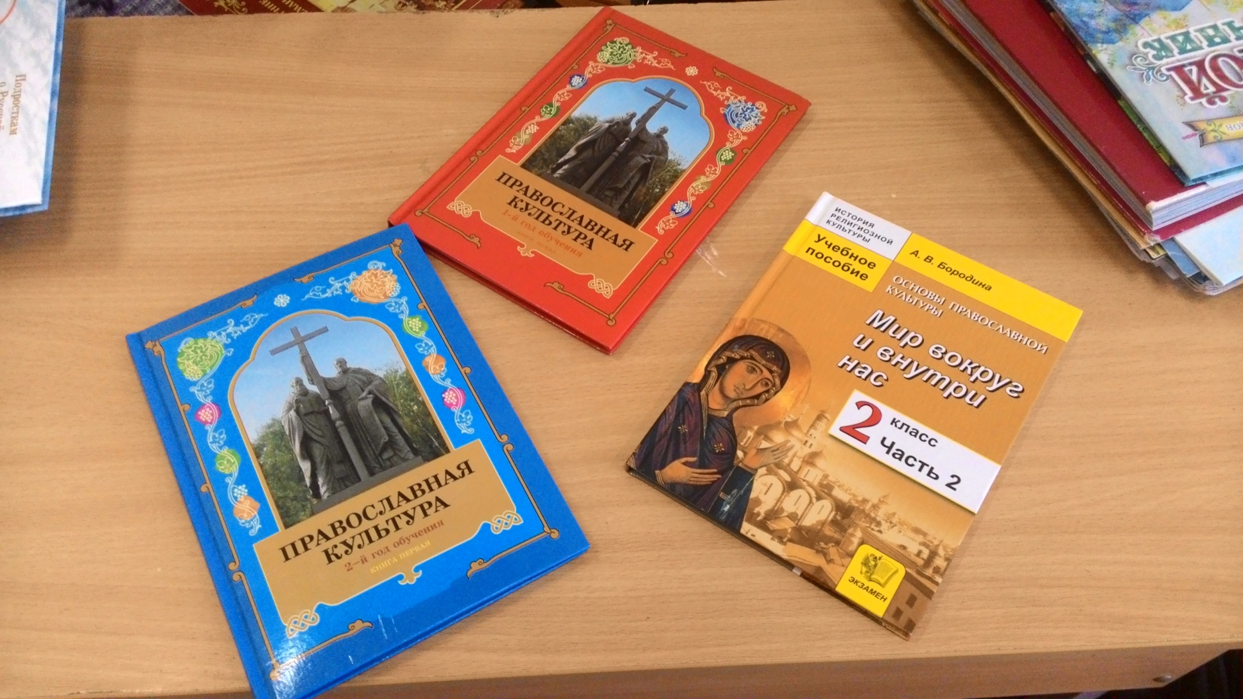
Учебников и учебно-методических пособий по ОПК для специальной коррекционной школы не существует. Мы пользуемся учебниками по ОПК для общеобразовательной массовой школы.

Slide 7
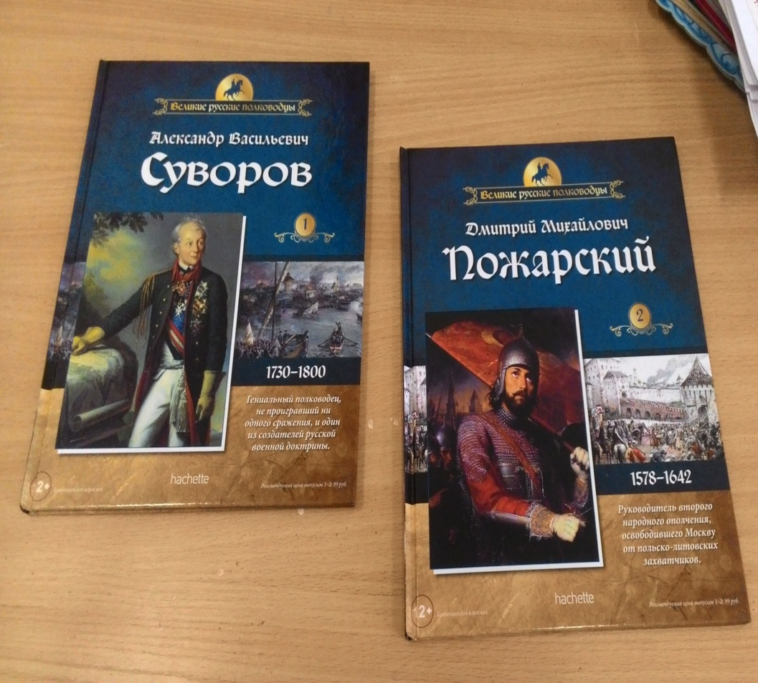
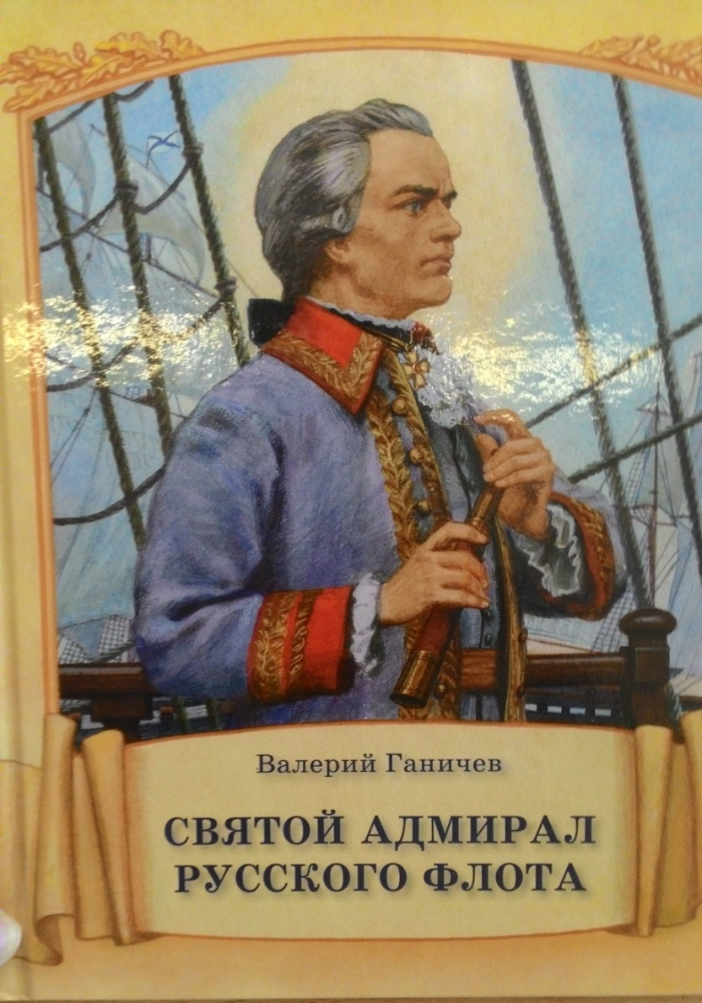
А также различной исторической, художественной и публицистической литературой, видеоматериалами.

Slide 8
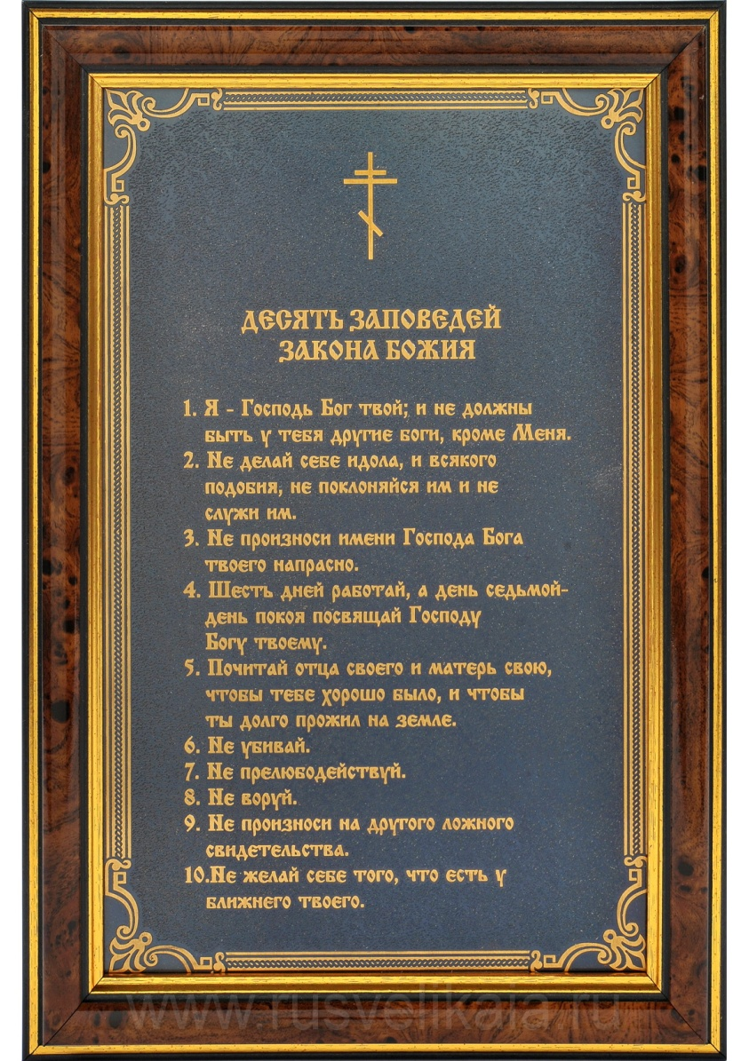
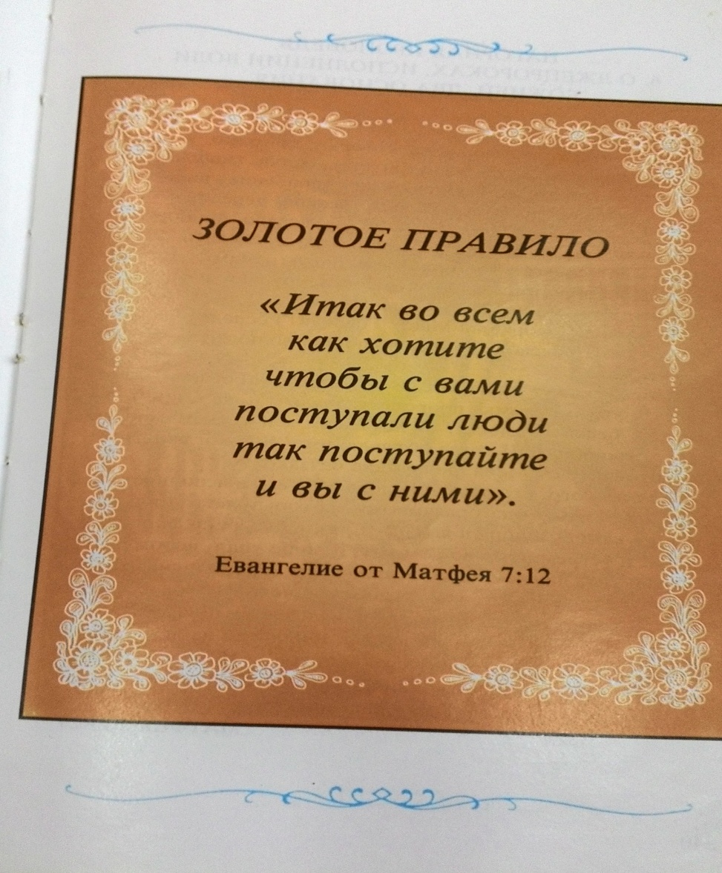
В основу духовно-нравственного воспитания положена система нравственных норм Православия (Заповеди) и «Золотое правило»

Slide 9
Особое внимание на занятиях ОПК уделяется воспитанию честности, скромности, верности, уважению к старшим, почитанию родителей, милосердию;
Воспитанию девочек (девушек) как будущих матерей и хозяек, а мальчиков (юношей) как будущих отцов и защитников.
Эта работа по воспитанию духовно-нравственных качеств невозможна без использования русской и православной словесности.

Slide 10
Духовно-нравственное воспитание учащихся осуществляется на основе православных нравственных ценностей и традиций на материале письменной и художественной культуры Православия, исторического краеведения, житийной литературы («Житие святых»)

Slide 11
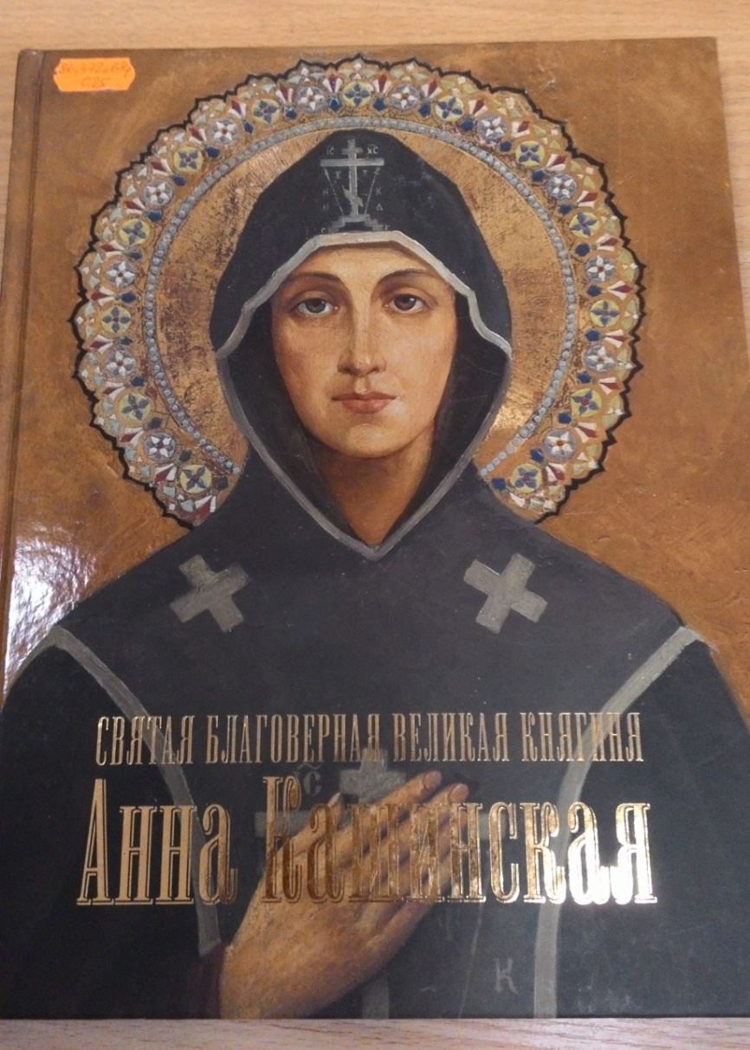
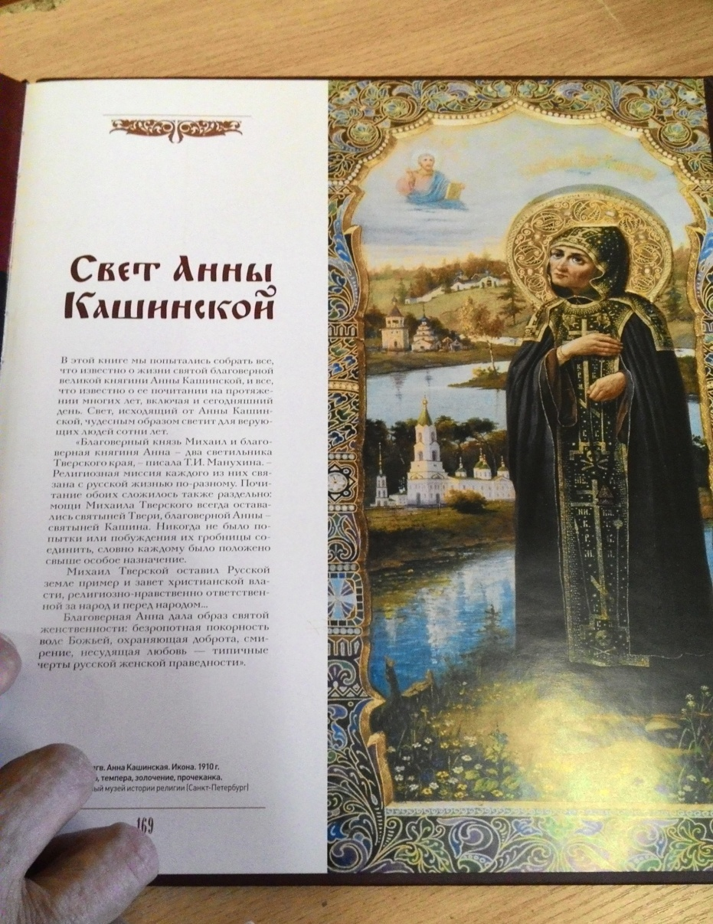
Учащиеся знакомятся с житием таких святых как Сергий Радонежский, Ксения Петербуржская, Матрона Московская, Михаил Тверской, Анна Кашинская и др.

Slide 12
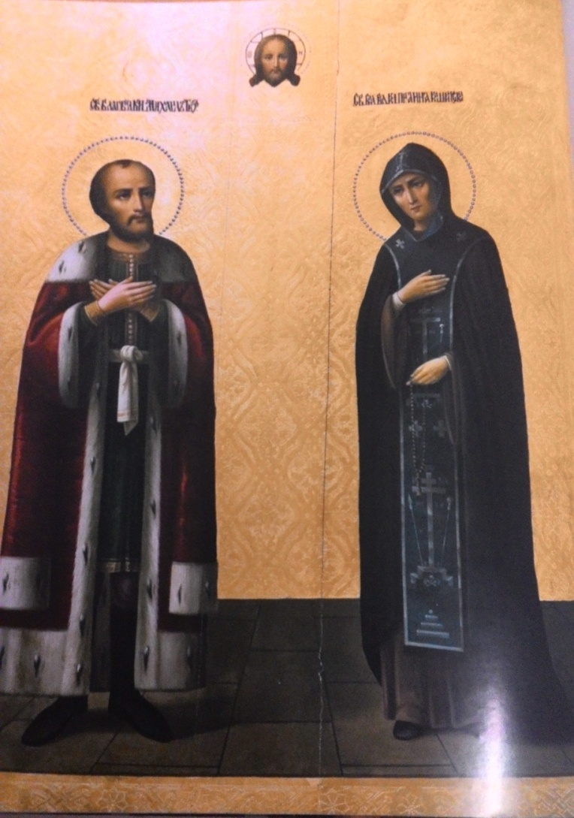
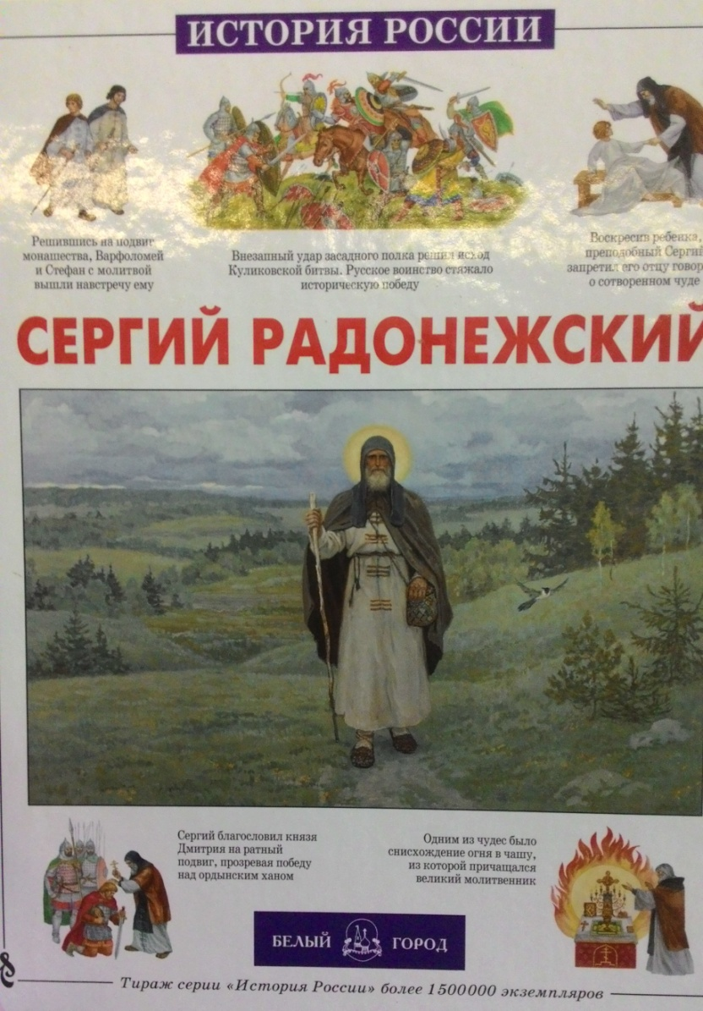

Slide 13
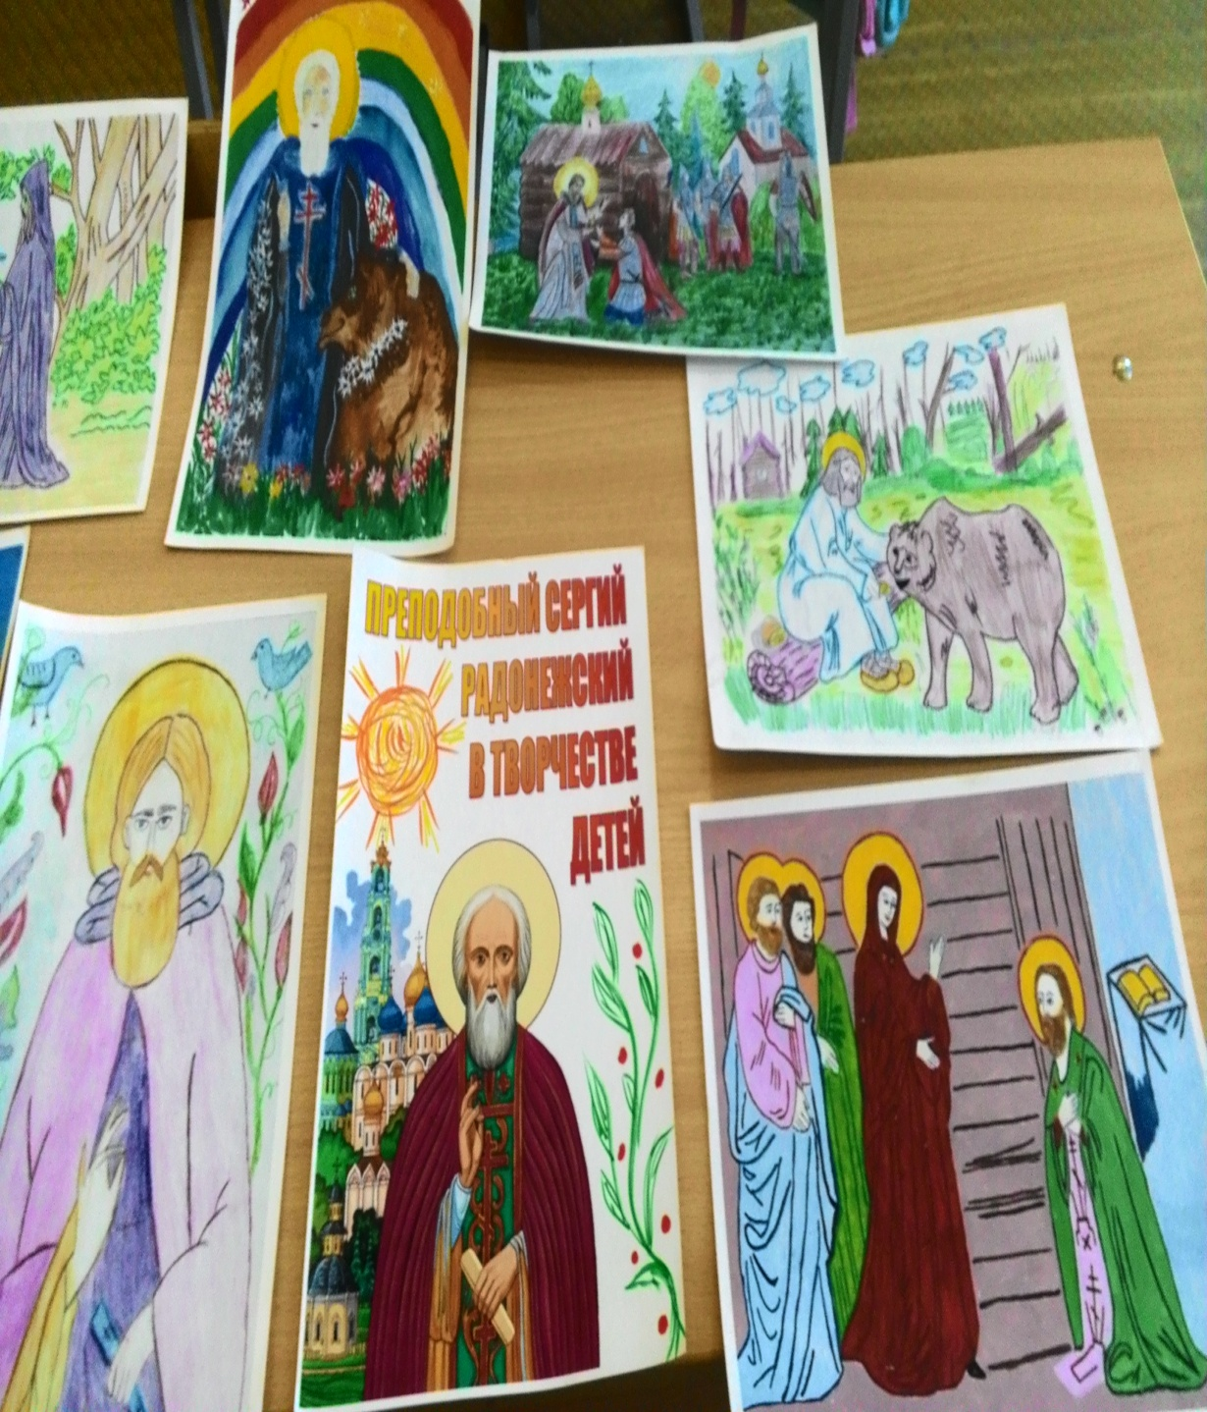
В 2014 году отмечалась юбилейная дата -700-летие Сергия Радонежского.
Была проведена большая работа с использованием историко-публицистических материалов и видеосюжетов, а также материалов выставки рисунков православного детского сада г.Твери им. Анны Кашинской.

Slide 14
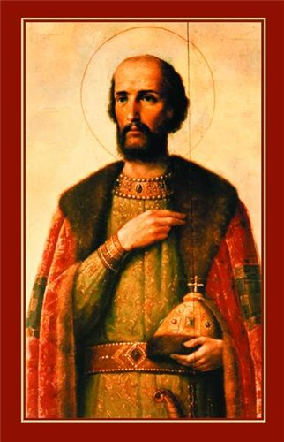
Святой Благоверный князь Михаил Тверской является небесным покровителем нашего города.
Ежегодно 5 декабря мы проводим Уроки Мужества, посвященные нашему великому князю.

Slide 15
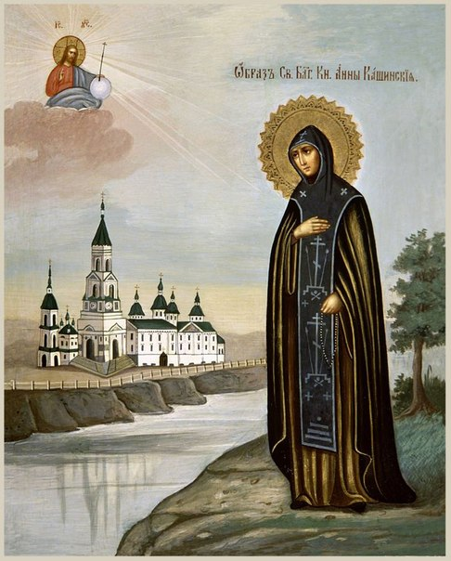
На примере жизни святой благоверной княгини Анны Кашинской мы также воспитываем у учащихся мужество, любовь к Родине, родному городу, семье и близким, верность и силу духа.

Slide 16
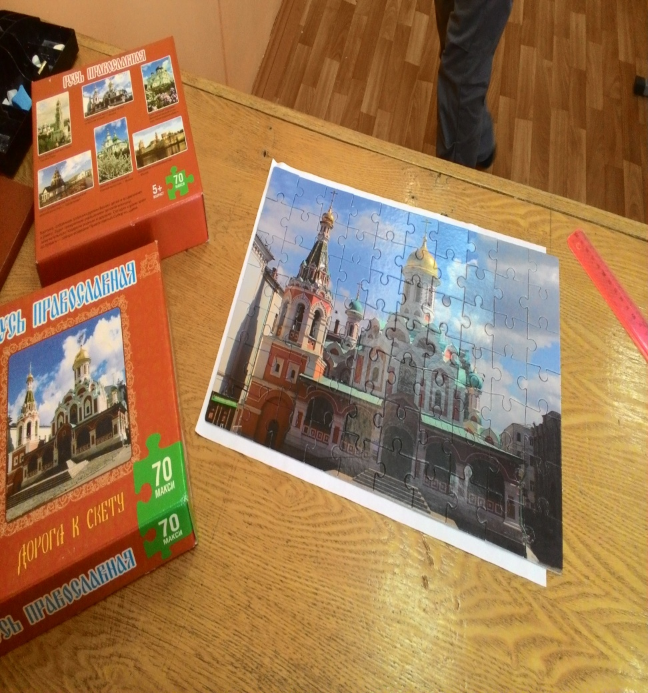
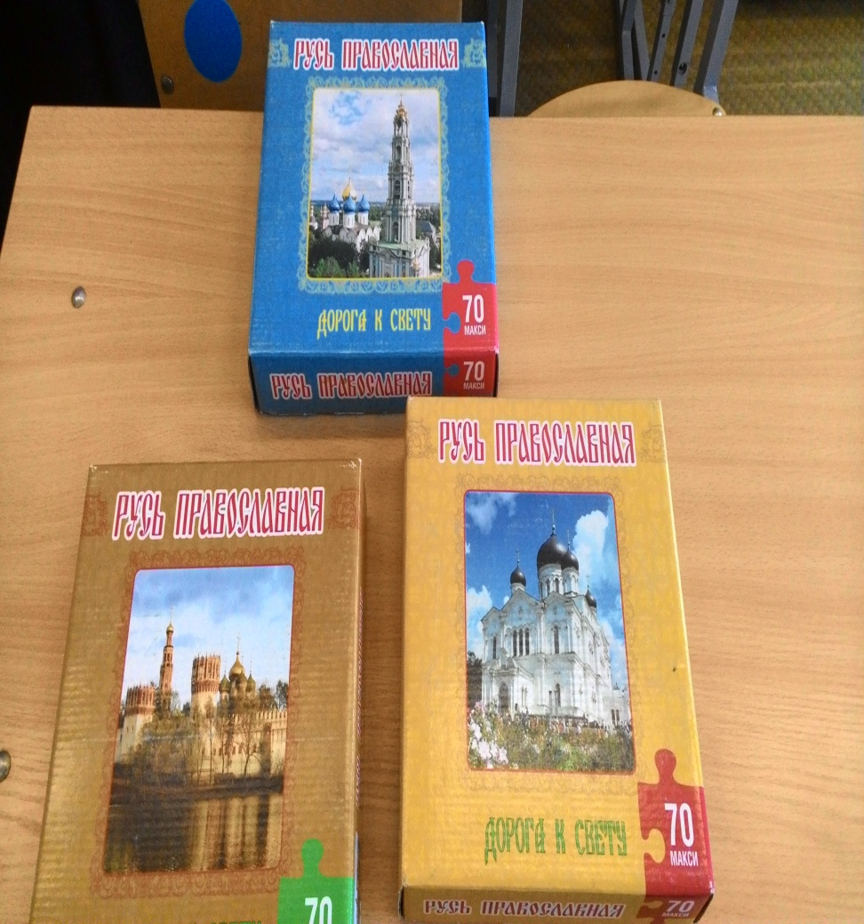
В коррекционно-воспитательной работе с проблемными учащимися для преодоления неизбежных трудностей при обучении используем разнообразные формы и методы: работу с пазлами, беседы, проблемные ситуации, кроссворды, аппликации и многое другое.

Slide 17
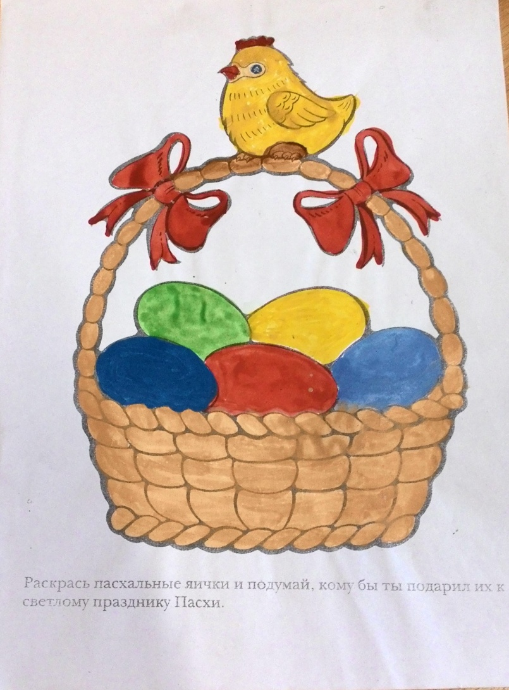
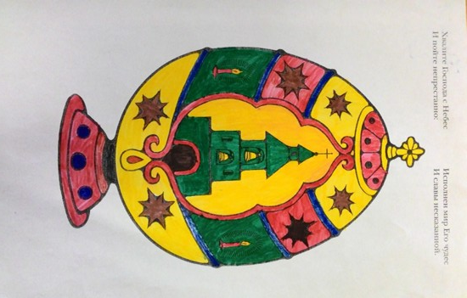
Особенно учащиеся любят рисовать.

Slide 18
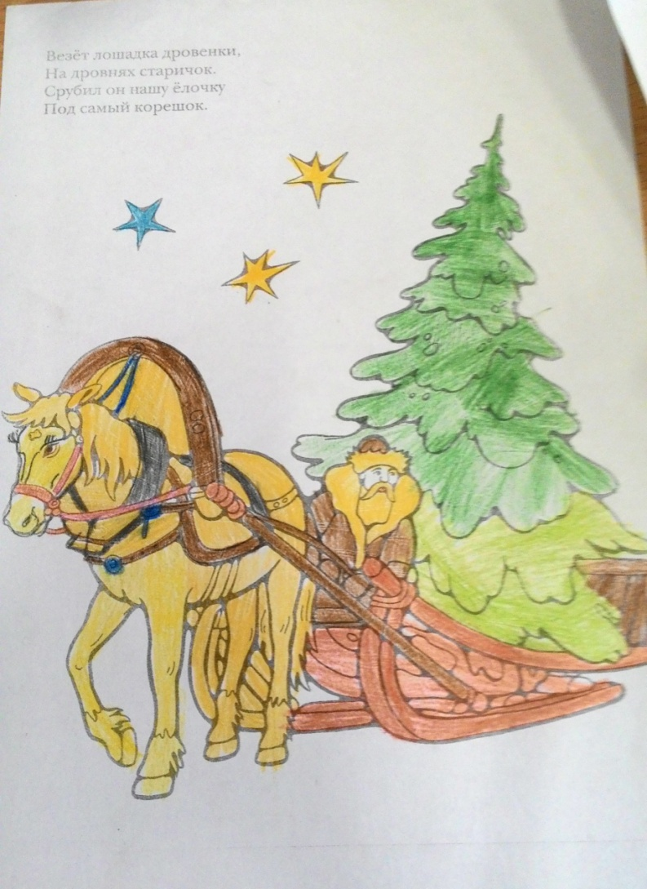
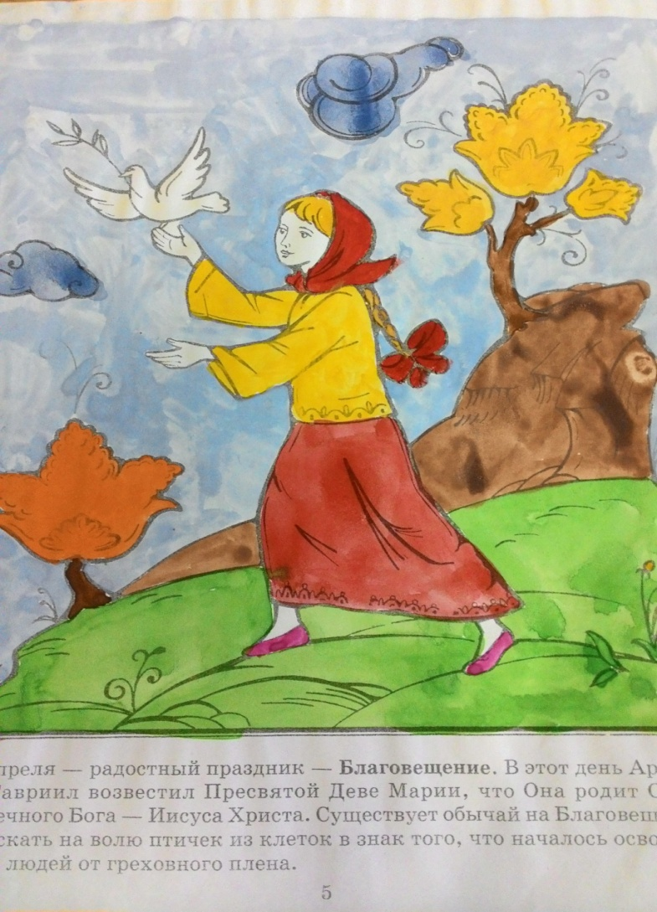

Slide 19
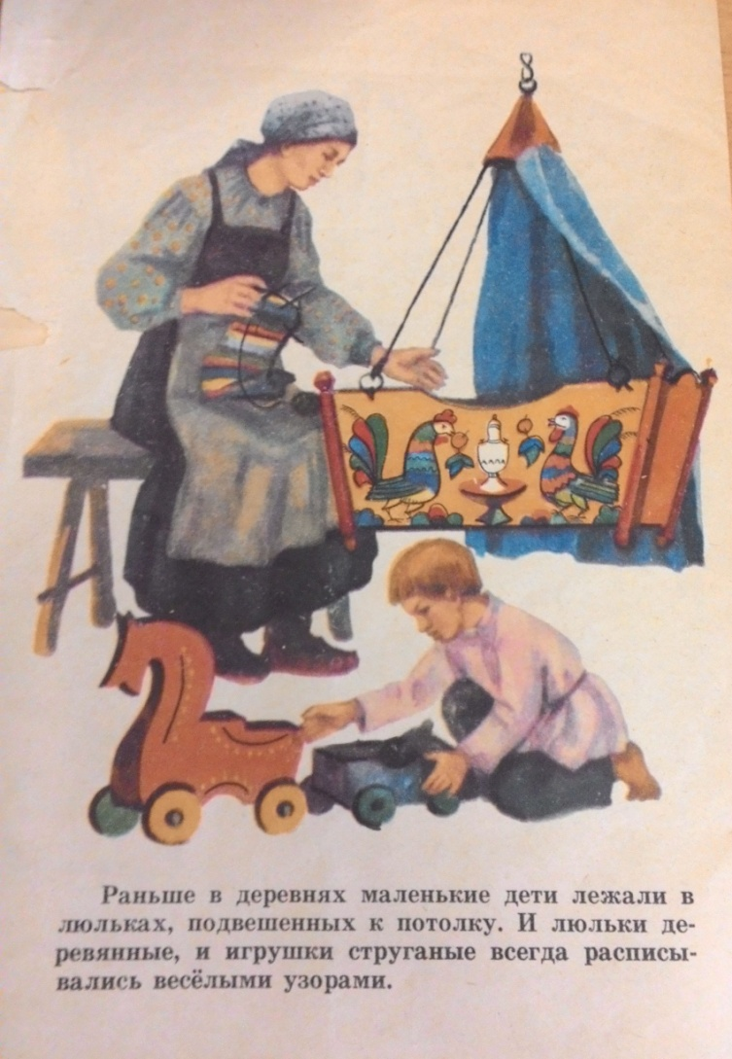
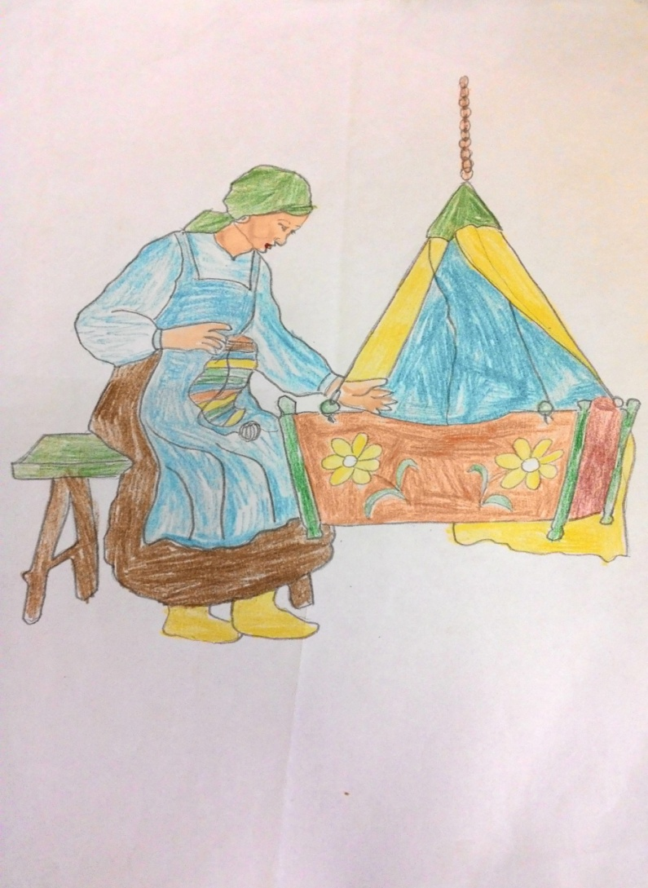

Slide 20
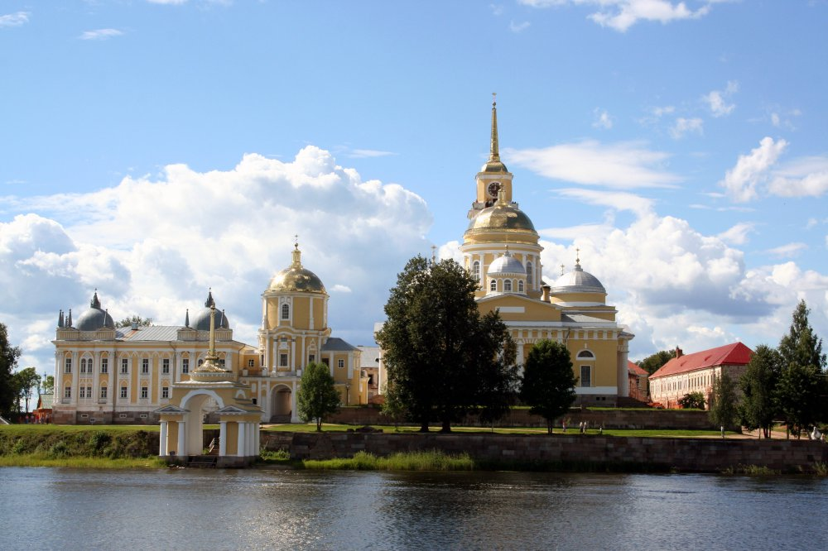
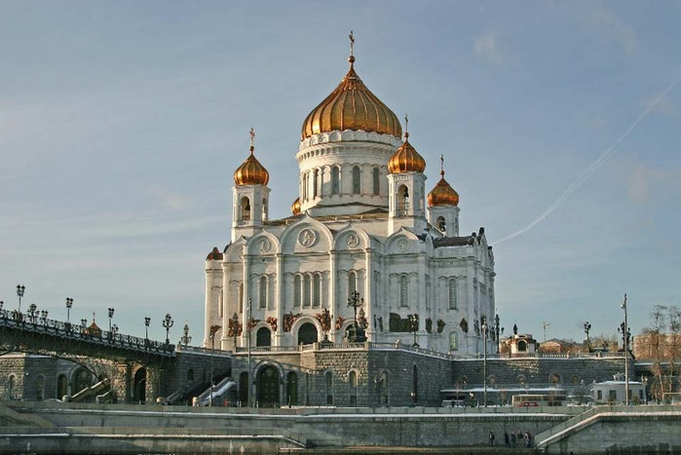
Учитывая психофизические особенности учащихся с нарушенным интеллектом, используем такие методы работы, как очная и заочная экскурсии в храмы и картинные галереи; встречи с интересными людьми.
Очные экскурсии
Заочные экскурсии

Slide 21
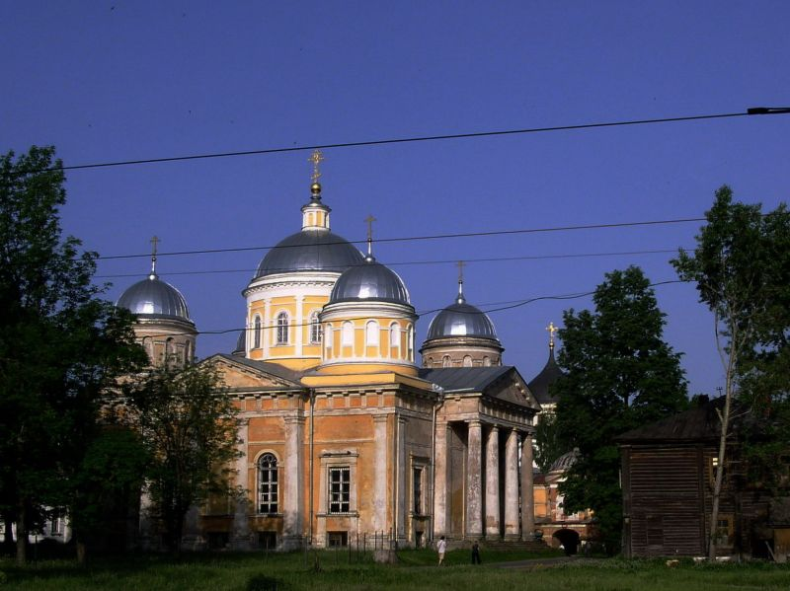
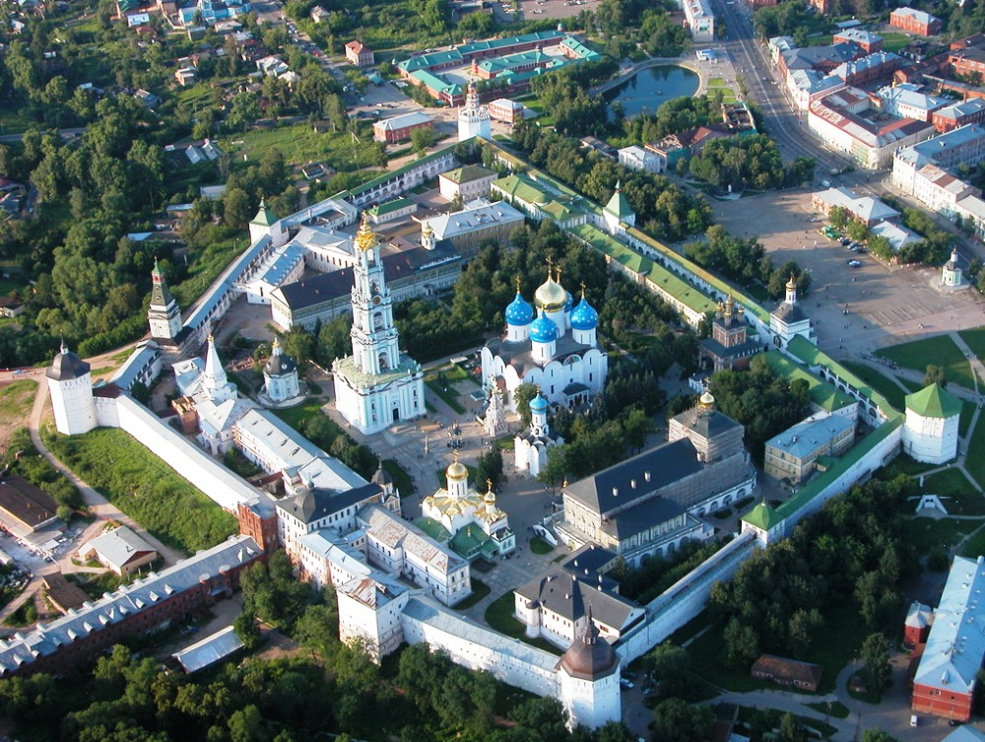

Slide 22
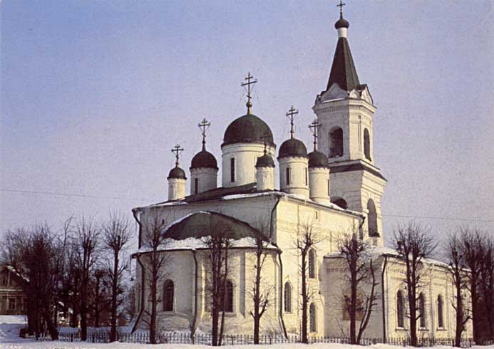
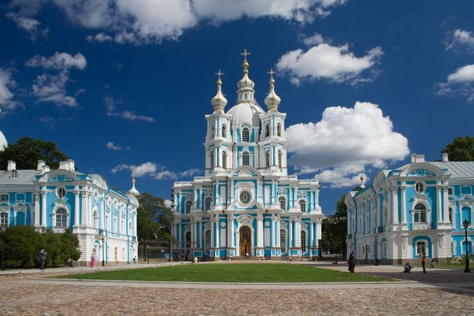

Slide 23
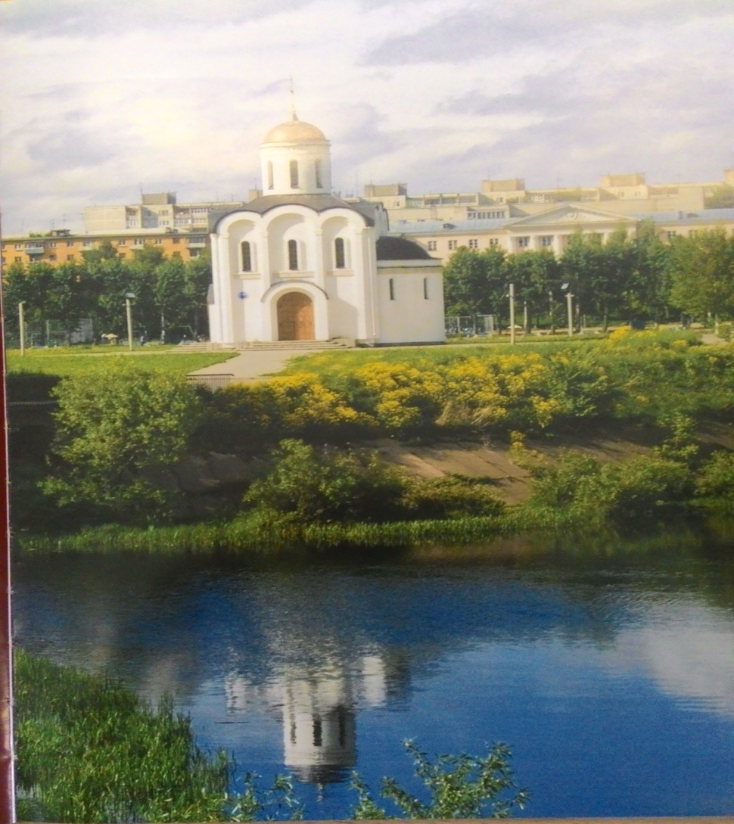
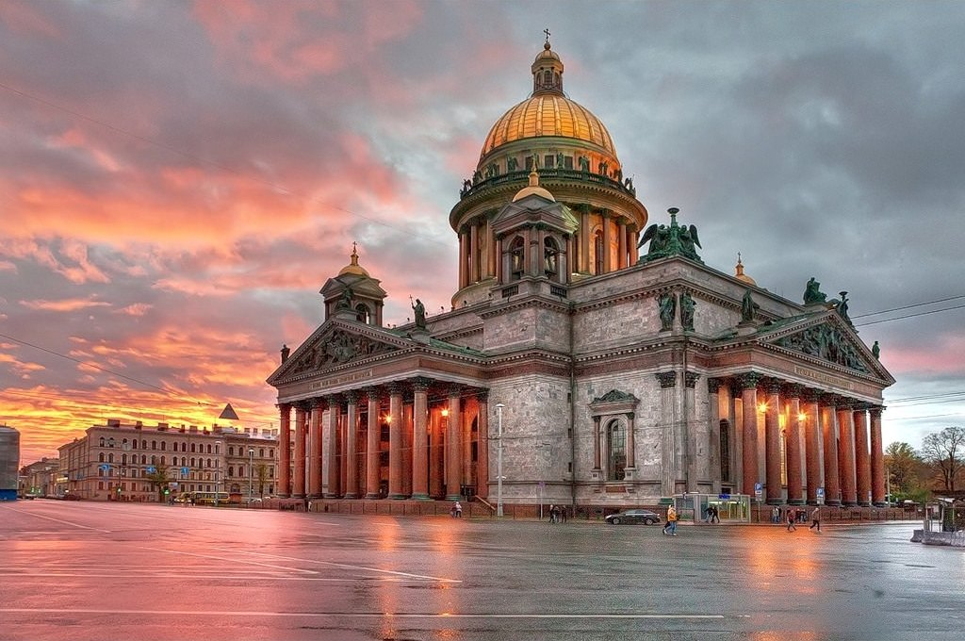

Slide 24
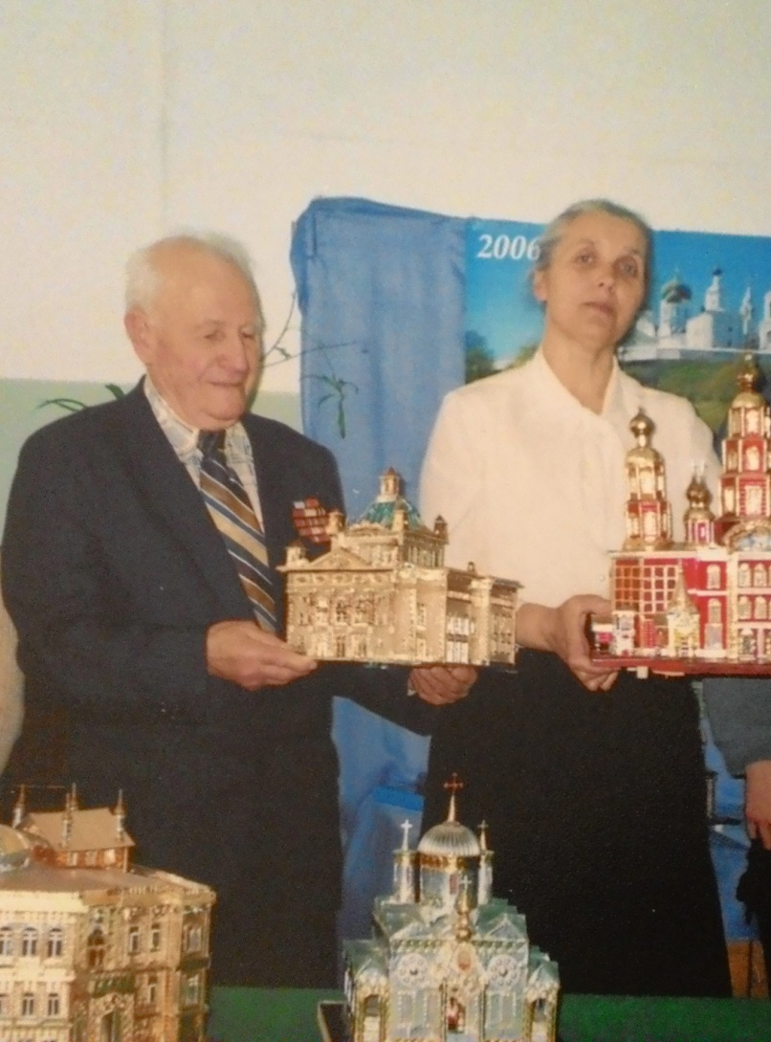
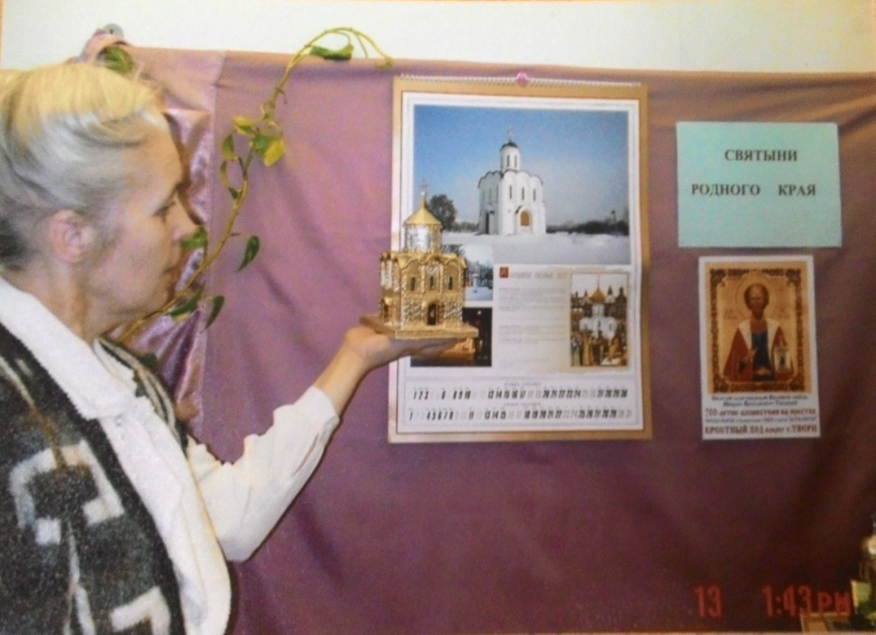
Встречи учащихся школы с Бобровым Виктором Павловичем - уникальным мастером «золотые руки» по изготовлению макетов храмов.

Slide 25
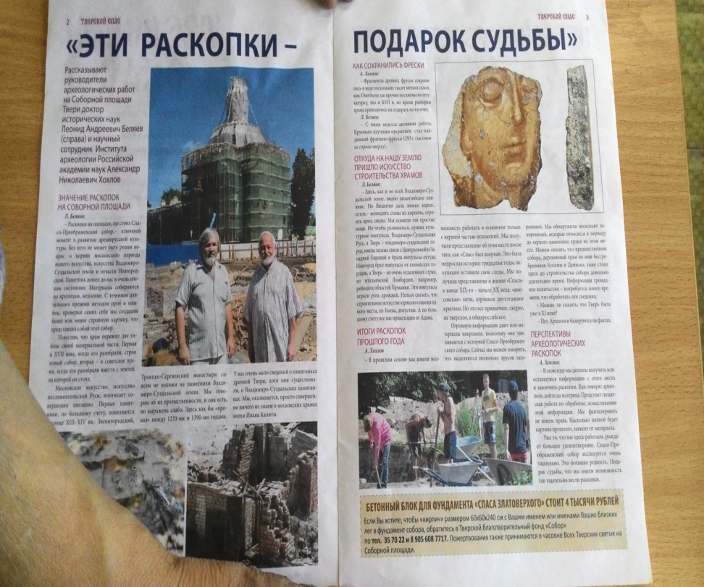
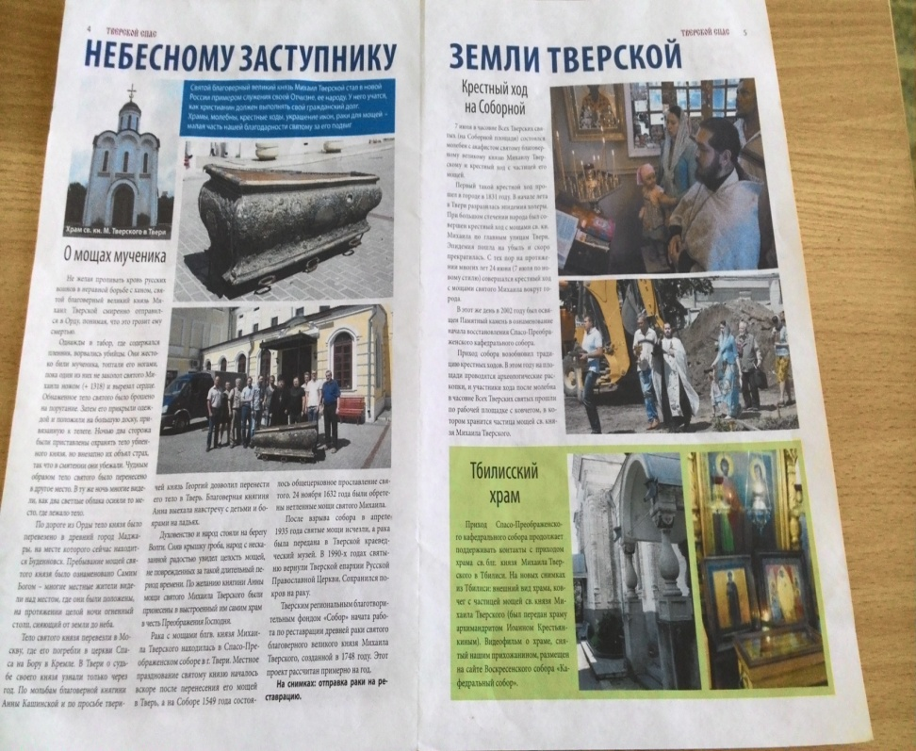
Работа по краеведению (воспитание любви к малой Родине) через знакомство с материалами газет и журналов.

Slide 26
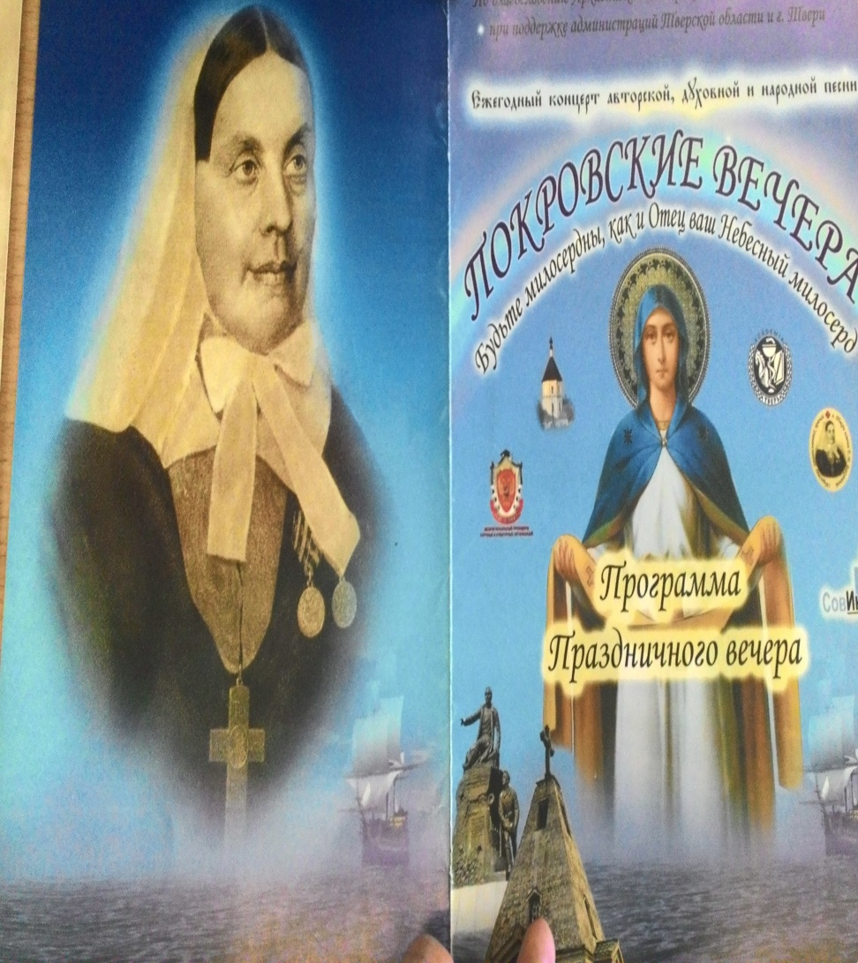
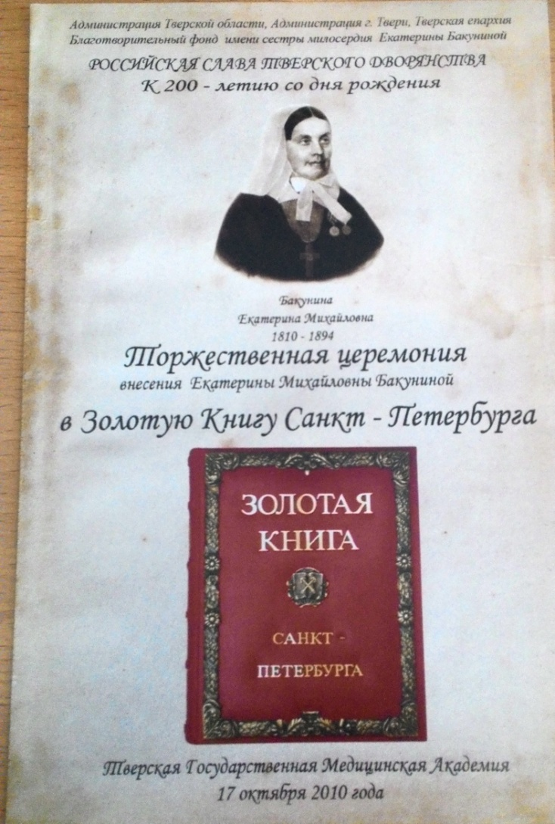
Во внеклассное и внеурочное время учащиеся и родители самостоятельно посещают такие мероприятия, как: фестивали Рождественский и Пасхальный, традиционные Покровские вечера.

Slide 27
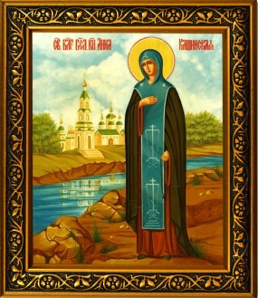
2018 ГОД
Проект
«Святые Земли Тверской»
к 700 – летию преставления святого благоверного князя Михаила Тверского и
650 – летию преставления святой благоверной княгини Анны Кашинской
«Страницы великой жизни» – цикл бесед о тверских святых с просмотром фильмов
«За други своя!» – литературно – музыкальная композиция учащихся школы и воспитанников Тверского суворовского военного училища
Экскурсии по городу, посвящённые памяти Михаила Тверского
«Не хочу своим спасеньем на родимый край привлечь Кавгадыя с лютым мщеньем и Узбека грозный меч!» - родителям обучающихся школы о подвиге Михаила Тверского
Организация совместной выставки художественного творчества «Память сердца» обучающихся ГКОУ «Тверская школа № 2» и православной школы
Участие в региональном конкурсе рисунков

Slide 28
Спасибо за внимание!

